Slide 1






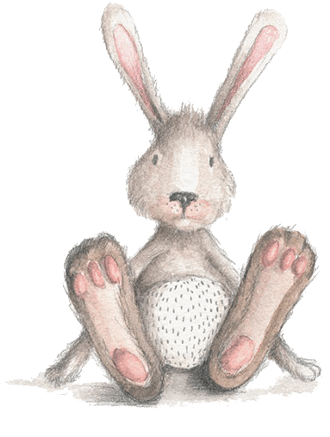




Toán
ÔN TẬP VỀ GIẢI TOÁN

Slide 2

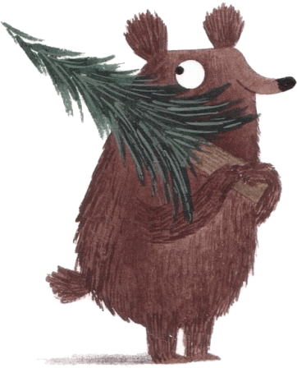


Chúng ta hãy cùng ôn tập lại 2 dạng toán này qua những hoạt động sau nha!
Ở lớp 4 chúng ta đã được học dạng toán tổng – tỉ và hiệu – tỉ. Các bạn còn nhớ xíu nào không?

Slide 3



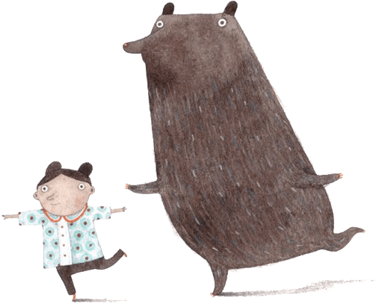
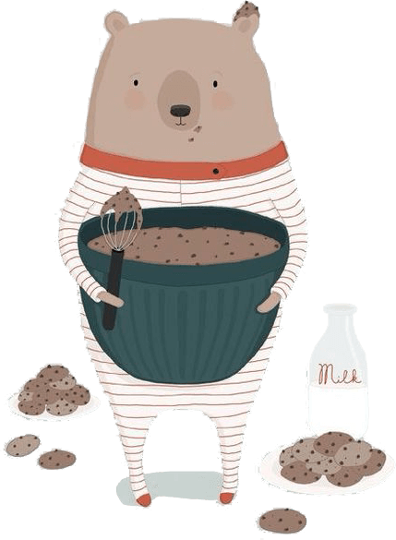
Cùng đi chia bánh!

Slide 4
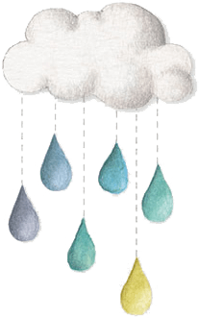

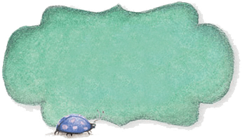
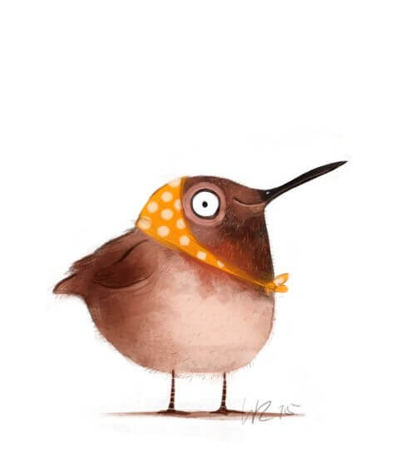
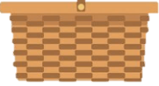
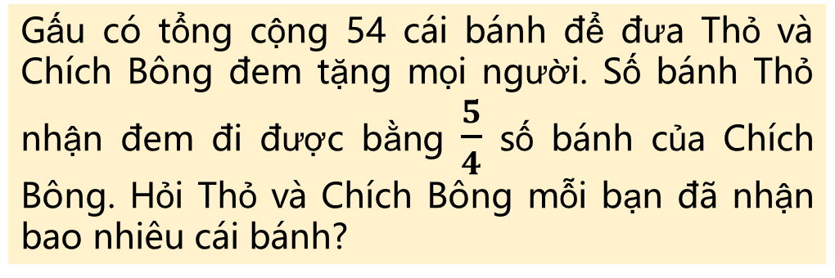
Gấu có tổng cộng 54 cái bánh để đưa Thỏ và Chích Bông đem tặng mọi người. Số bánh Thỏ nhận đem đi được bằng $\frac{5}{4}$ số bánh của Chích Bông. Hỏi Thỏ và Chích Bông mỗi bạn đã nhận bao nhiêu cái bánh?
TỔNG
TỈ SỐ
TỔNG – TỈ
54 cái bánh

Slide 5

Tổng số phần bằng nhau: 5 + 4 = 9 (phần)
Giá trị 1 phần: 54 : 9 = 6 (cái bánh)
Số bánh Thỏ nhận: 6 x 5 = 30 (cái bánh)
Số bánh Chích Bông nhận: 6 x 4 = 24 (cái bánh)
Vậy Thỏ nhận 30 cái bánh,
Chích Bông nhận 24 cái bánh.
Với mỗi phần gồm 6 cái bánh, Thỏ nhận 5 phần như thế là 30 cái bánh.
Đầu tiên Gấu tính tổng số phần bánh Thỏ và Chích Bông sẽ nhận.
Với mỗi phần gồm 6 cái bánh, Chích Bông nhận 4 phần như thế là 24 cái bánh.
Rồi Gấu chia đều bánh vào các phần.
54 cái bánh

Slide 6
1
Tổng – tỉ
- Tìm tổng số phần bằng nhau
- Tìm tổng số phần bằng nhau
- Giá trị 1 phần = tổng : tổng số phần
- Số bé = tổng : tổng số phần x số phần
- Số bé = giá trị 1 phần x số phần
- Số lớn = tổng – số bé
- Số lớn = giá trị 1 phần x số phần
= tổng – số bé

Slide 7


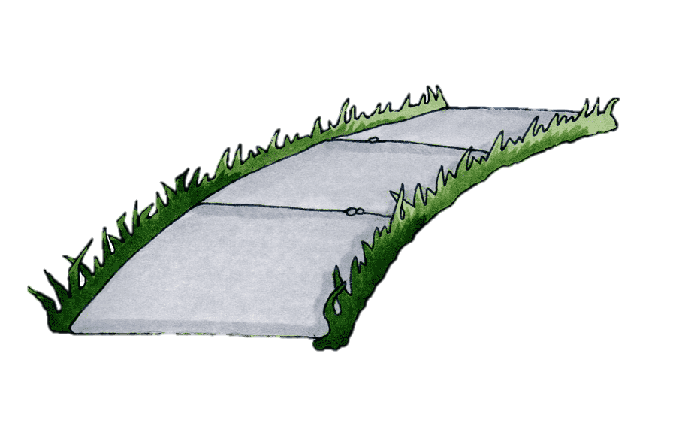

Cùng hái táo

Slide 8



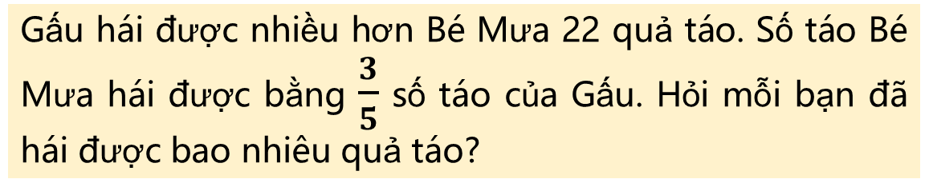
Gấu hái được nhiều hơn Bé Mưa 22 quả táo. Số táo Bé Mưa hái được bằng $\frac{3}{5}$ số táo của Gấu. Hỏi mỗi bạn đã hái được bao nhiêu quả táo?
HIỆU
TỈ SỐ
HIỆU – TỈ
22 quả

Slide 9



Hiệu số phần bằng nhau: 5 - 3 = 2 (phần)
Giá trị 1 phần: 22 : 2 = 11 (quả táo)
Số táo Bé Mưa hái được: 11 x 3 = 33 (quả táo)
Số táo Gấu hái được: 33 + 22 = 55 (quả táo)
Vậy Bé Mưa hái 33 quả táo,
Gấu hái 55 quả táo.
Rồi Gấu chia đều số quả táo hơn vào 2 phần đó để tính được số quả trong 1 phần.
Với mỗi phần gồm 11 quả, Bé Mưa hái được 3 phần như thế là 33 quả.
Đầu tiên, Gấu tính xem mình nhiều hơn Bé Mưa bao nhiêu phần.
Với mỗi phần gồm 11 quả, Gấu hái được 5 phần như thế là 55 quả
22 quả
11
11

Slide 10
2
Hiệu – tỉ
- Tìm hiệu số phần bằng nhau
- Tìm hiệu số phần bằng nhau
- Giá trị 1 phần = hiệu : hiệu số phần
- Số bé = hiệu : hiệu số phần x số phần
- Số bé = giá trị 1 phần x số phần
- Số lớn = số bé + hiệu
- Số lớn = giá trị 1 phần x số phần
= số bé + hiệu

Slide 11
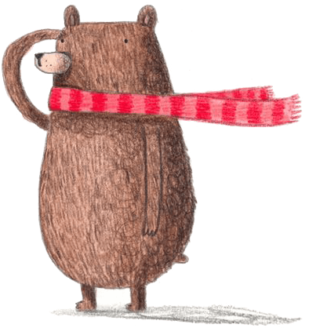
Vận dụng
Mình cùng nhau vận dụng kiến thức vừa ôn để làm bài tập sau đây nha!

Slide 12
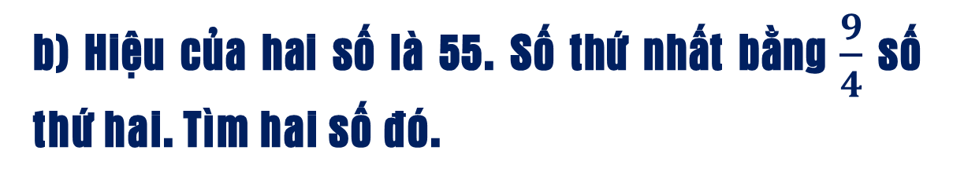
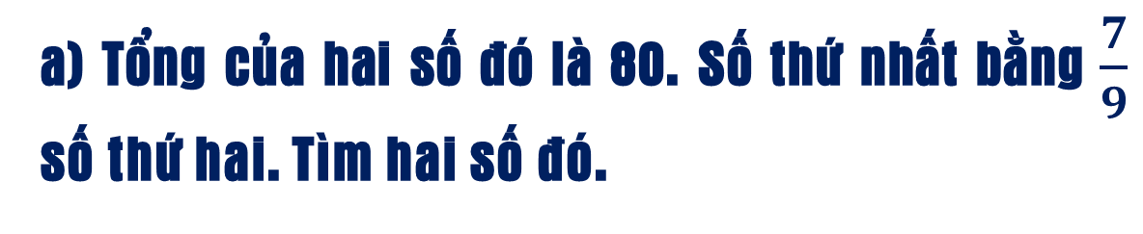
1
a) Tổng của hai số đó là 80. Số thứ nhất bằng $\frac{7}{9}$ số thứ hai. Tìm hai số đó.
b) Hiệu của hai số là 55. Số thứ nhất bằng $\frac{9}{4}$ số thứ hai. Tìm hai số đó.
Số thứ nhất:
80
Số thứ hai:
Bài giải
Tổng số phần bằng nhau: 7 + 9 = 16 (phần)
Số thứ nhất là: (80 : 16) × 7 = 35
Số thứ hai là: 80 – 35 = 45
Đáp số: 35 và 45

Slide 13
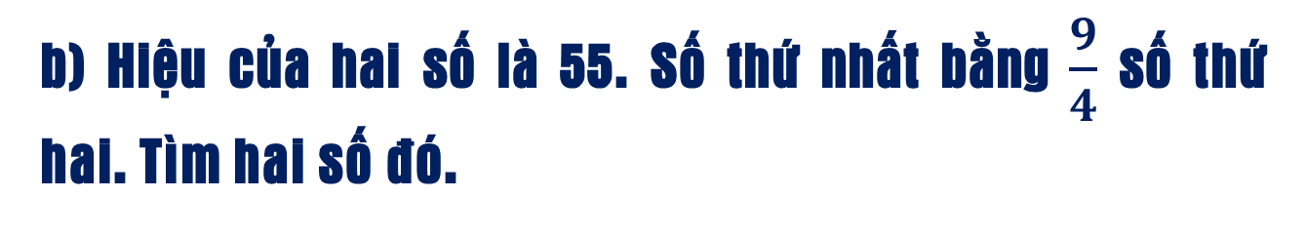
1
b) Hiệu của hai số là 55. Số thứ nhất bằng $\frac{9}{4}$ số thứ hai. Tìm hai số đó.
Số thứ nhất:
Số thứ hai:
55
Bài giải
Hiệu số phần bằng nhau: 9 – 4 = 5 (phần)
Số thứ nhất là: (55 : 5) × 9 = 99
Số thứ hai là: 99 – 55 = 44
Đáp số: 99 và 44

Slide 14

Muốn giải bài toán tổng – tỉ, hiệu – tỉ ta làm thế nào?

Slide 15
Bye
BYE!

